Slide 1
Migrační a bezpečnost, úvod do migrační teorie a praxe
Mgr. et Mgr. Pavla Novotná

Slide 2
Informace k předmětu
Termíny
  11.10., 15.11.
    9:30 – 14:00
PPT
Zápočet – test- uzavřené otázky (základní)
Kontakt – pavla.novotna@mvcr.cz

Slide 3
1. blok
Úvod do tématu – pojmy, data a zdroje dat

Slide 4
Základní pojmy I.
  MIGRANT/MIGRACE
  Legální migrace vs. nelegální migrace
  Legální migrant vs. nelegální migrant vs. neregulérní migrant
  Dobrovolná migrace vs. nucená migrace
  Dobrovolný návrat vs. nucený návrat
  Detence (zařízení pro zajištění cizinců) vs. azylová zařízení
  UPRCHLÍK/UPRCHLICTVÍ
  Mandátový uprchlík
  Princip non-refoulment
  Vnitřně vysídlená osoba (IDP)
  Přesídlení vs. relokace
Notes:
Definice uprchlíka: "osoba, která se nachází mimo svou vlast a má oprávněné obavy z pronásledování z důvodů rasových, náboženských, národnostních, nebo z důvodu příslušnosti k určitým společenským vrstvám nebo zastávání určitých politických názorů a nemůže přijmout ochranu své vlasti“
(Úmluva o právním postavení uprchlíků)

Slide 5
Základní pojmy II - ČR
CIZINEC: zákon o pobytu cizinců na území České republiky
(zákon č. 326/1999 Sb.)
  Občan třetí země
  Občan EU
  Osoba bez státního občanství
MEZINÁRODNÍ OCHRANA: zákon o azylu (zákon č. 325/1999 Sb.)
  Žadatel o mezinárodní ochranu (azyl či doplňkovou ochranu)
  Azylant
  Poživatel doplňkové ochrany
DOČASNÁ OCHRANA zákon o dočasné ochraně cizinců (zákon č. 221/2003 Sb.) + tzv. Lex Ukrajina (zákon č. 65/2022 Sb. o některých opatřeních v souvislosti s ozbrojeným konfliktem na území Ukrajiny vyvolaným invazí vojsk Ruské federace)

Slide 6
Migrační slovníček
Slovníček pojmů - Aktuální informace o migraci (mvcr.cz)
EMN Asylum and Migration Glossary - European Commission (europa.eu)
Key Migration Terms, Migration Glossary | IOM, UN Migration

Slide 7
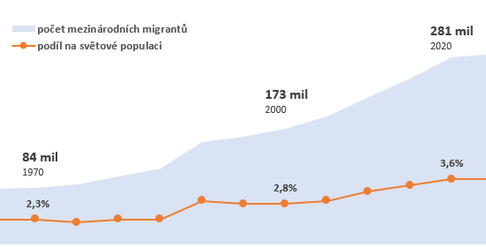
Mezinárodní migrace - data UNDESA 2020
  169 mil. pracovních migrantů
  6,8 mil studenti
  71,2 mil. vysídlených osob
  35,3 mil. uprchlíků
  48,1 % ženy
  10 % děti
International Migrant Stock | Population Division (un.org)

Slide 8
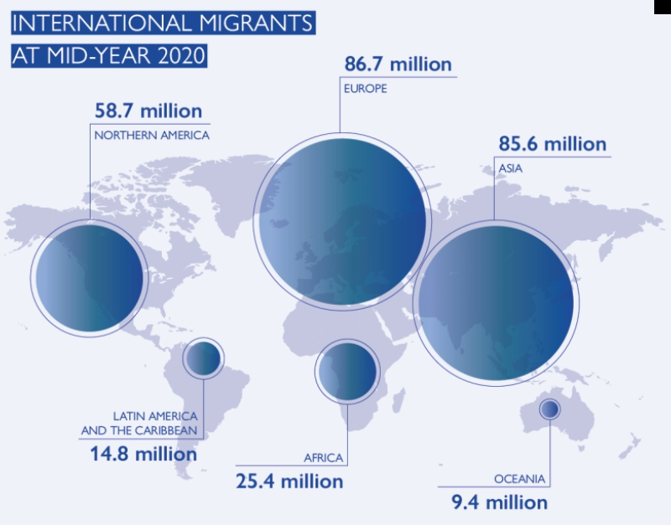
Mezinárodní migrace - data IOM 2024
  Interactive World Migration Report 2024 (iom.int)
  Migrační koridory
  Remitence
  Země původu
  Země cílové

Slide 9
Mezinárodní migrace - data UNHCR 2023
  Globální uprchlické trendy
Na konci roku 2023 celosvětově evidováno:
43,4 mil uprchlíků
  73% uprchlíků pochází z 5 zemí (Afghánistán, Sýrie, Venezuela, Ukrajina, Sudan)
  hlavní přijímající země (39% uprchlíků): Irán, Turecko, Kolumbie, Německo, Pákistán
6,9 mil žadatelů o azyl
63,3 vnitřně vysídlených osob (IDP´s)
  unhcr.org/refugee-statistics

Slide 10
Evropská migrace - data EUROSTAT 2023
  Eurostat data (Nařízení EU)
statistiky o migračních tocích (přistěhovalí/vystěhovalí) a obyvatelstvu
statistiky o povoleních k pobytu
statistiky k mezinárodní ochraně
statistiky k vynucování migrační legislativy (nedovolený vstup a pobyt)
statistiky o návratech
  https://ec.europa.eu/eurostat/web/migration-asylum

Slide 11
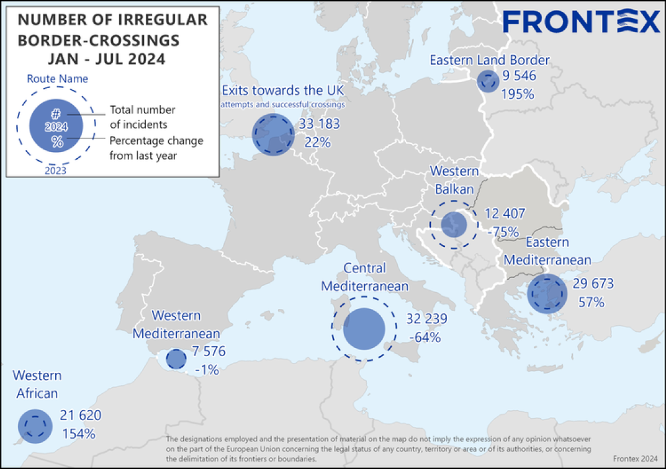
Aktuální situace na vnějších hranicích EU
www.frontex.europa.eu/publications/

Slide 12
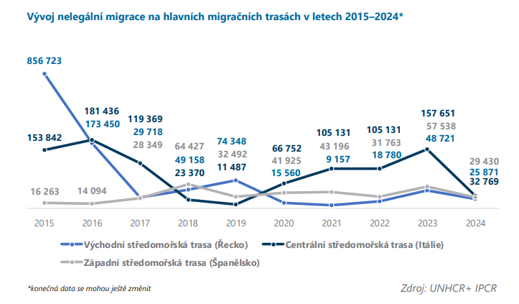
Nelegální migrace do EU – vývoj
Zdroj: UNHCR + FRONTEX

Slide 13
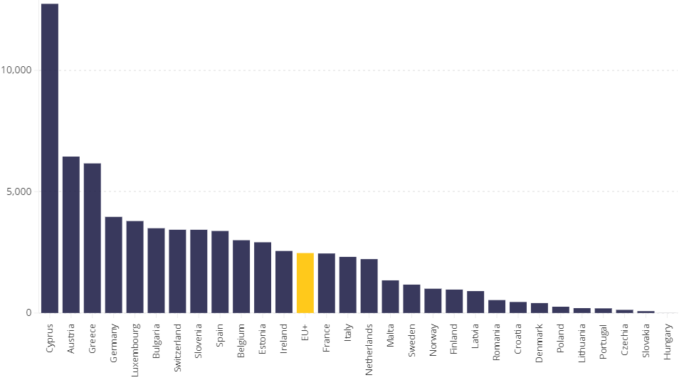
Aktuální situace – žadatelé o mezinárodní ochranu
1,1 mil žádostí o mezinárodní ochranu v EU, ALE!
hlavní zdrojové země: Sýrie, Afghánistán, Turecko
hlavní cílové země: Německo (29%), Francie, Španělsko
double counting
Co znamená „recognition rate“?
  Latest Asylum Trends - Mid-Year review | European Union Agency for Asylum (europa.eu)
Azylové žádosti per capita 2023
Latest Asylum Trends 2023 (EUAA)

Slide 14
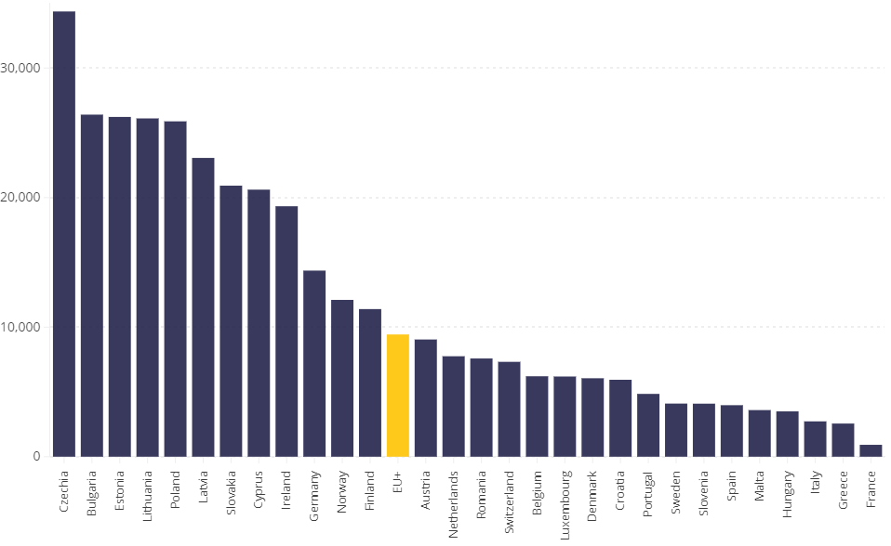
Aktuální situace – dočasná ochrana
4,4 mil osob požívajících dočasné ochrany v EU na konci roku 2023
ČR v přepočtu na počet obyvatel na 1. místě
Dočasná ochrana per capita 2023

Slide 15
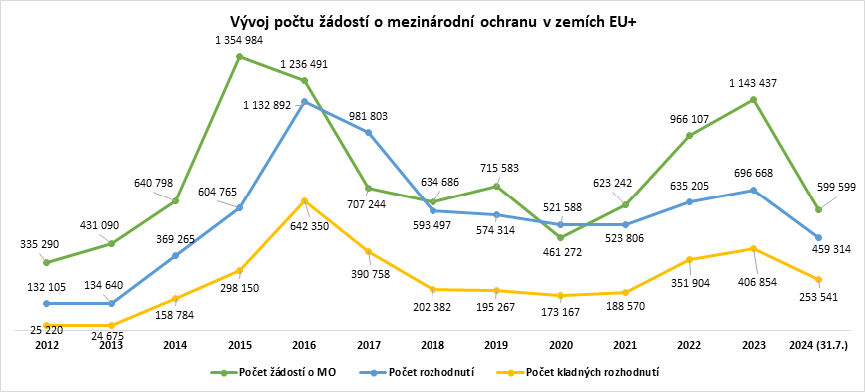
Vývoj počtu žádostí o mezinárodní ochranu v EU
Zdroj: EUROSTAT + EK

Slide 16
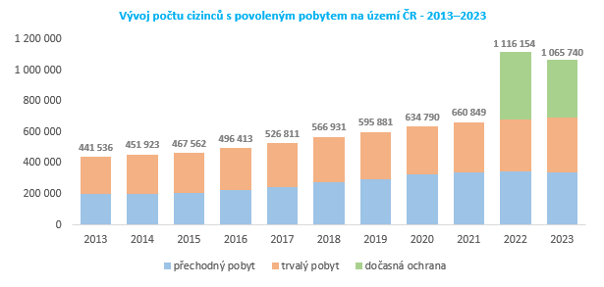
Počet cizinců v ČR (2023)
2023 - cizinci tvoří 10% populace ČR
www.mvcr.cz/clanek/cizinci-s-povolenym-pobytem.aspx (statistiky)
www.mvcr.cz/migrace/migrace-web-dokumenty.aspx (výroční/čtvrtletní zprávy o migraci)

Slide 17
Imigrace do ČR
Vývoj počtu žádostí o pobyt na vstupu do ČR (2015 – 2023)
Struktura migračních toků
objem migrace do ČR (kvantitativní aspekt)?
  absorpční kapacita ČR
  personální a prostorové kapacity zastupitelských úřadů a pracovišť OAMP MV
struktura migrace/zdrojové země (kvalitativní aspekt)?
priority vlády
bezpečnostní rizika
integrační potenciál
návratová politika
Nelze regulovat
Lze regulovat

Slide 18
Mezinárodní ochrana v ČR
Vývoj počtu žádostí o mezinárodní ochranu (2015 – 2023)
odlišná skladba žadatelů o mezinárodní ochranu oproti EU
vysoká míra odchodovosti (zastavených řízení)
nižší „recognition rate“ oproti EU
Mezinárodní ochrana - Ministerstvo vnitra České republiky (mvcr.cz)

Slide 19
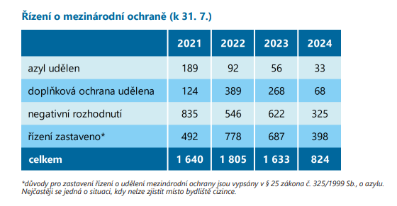
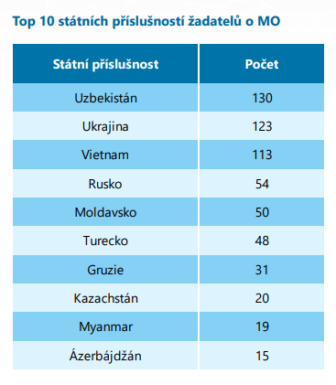
Mezinárodní ochrana v ČR - 2024

Slide 20
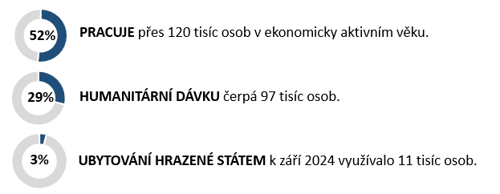
Dočasná ochrana v ČR
ČR patří k zemím s nejvyšším počtem držitelů dočasné ochrany na obyvatele v EU.
376 tisíc držitelů dočasné ochrany bylo v ČR evidováno k září 2024 (70% tvoří příchozí z roku 2022).
Do ČR stále přicházejí noví uprchlíci – stabilně 6 – 8 tisíc osob měsíčně.
Více než polovina uprchlíků chce v ČR zůstat i po konci dočasné ochrany.
Informativní počty obyvatel v obcích - Ministerstvo vnitra České republiky (mvcr.cz)

Slide 21
Nelegální migrace v ČR
Evidovány počty cizinců zjištěných při nelegální migraci.
2 kategorie nelegální migrace:
nelegální migrace přes vnější schengenskou hranici
nelegální pobyt (součástí tranzitní nelegální migrace)
celková nelegální migrace v ČR
Policie ČR – ředitelství služby cizinecké policie
www.mvcr.cz/migrace/migrace-web-dokumenty.aspx (výroční zprávy o migraci)

Slide 22
2. blok
Mezinárodní a evropské právo

Slide 23
Základní matení pojmů
Rada Evropy (Štrasburk)
Evropská rada (Brusel)
Rada EU (Brusel, Lucemburk)
Soudní dvůr Evropské Unie (Lucemburk)
Evropský soud pro lidská práva (Štrasburk)

Slide 24
Základní mezinárodní právo
  Není všechno evropské právem EU!
  1948 – OSN Všeobecná deklarace lidských práv
  1950 – RE (Evropská) Úmluva o ochraně lidských práv a základních svobod
  1951 – UNHCR Úmluva o právním postavení uprchlíků (tzv. Ženevská úmluva)
  1967 – UNHCR Protokol týkající se právního postavení uprchlíků z 31. ledna 1967
  1990 (2003)OSN Mezinárodní úmluva o ochraně práv všech migrujících pracovníků a jejich rodinných příslušníků
  Další úmluvy ILO, Rada Evropy
  Readmisní dohody, FTA dohody, dohody o pracovní dovolené
  Mezinárodní obyčejové právo – co to je? – non-refoulment princip
Notes:
nezávazný dokument, obsahující nejznámější katalog lidských práv
podle některých teoretiků nabylo toto prohlášení závaznosti jako právní obyčej
schválena Valným shromážděním Organizace spojených národů dne 10. prosince 1948
1950 – RE - Úmluva o ochraně lidských práv a základních svobod
zkráceně Evropská úmluva o lidských právech
nejdůležitější lidskoprávní úmluvou sjednanou v rámci Rady Evropy
základ regionální mezinárodněprávní ochrany lidských práv v Evropě
podepsána v Římě dne 4. listopadu 1950
Československo bylo roku 1992 vůbec prvním státem střední a východní Evropy, který se stal stranou Úmluvy (úmluva byla ratifikována 18. března 1992 a publikována pod č. 209/1992 Sb.).
porušení je řešeno v rámci Evropského soudu pro lidská práva (Štrasburk)
1951 – UNHCR - Úmluva o právním postavení uprchlíků – tzv. Ženevská úmluva
přijato Valné shromáždění OSN dne 28. července 1951
úmluva definuje, kdo je uprchlík a jaký druh právní ochrany, jakou další podporu a jaká sociální práva by měly uprchlíkům zaručit smluvní státy Úmluvy.
uprchlíci nesmějí být navráceni do země, kde jim hrozí pronásledování (princip non-refoulment)
definuje povinnosti uprchlíků vůči jejich hostitelské vládě a stanoví, že určité kategorie lidí, jako například váleční zločinci, nemohou získat status uprchlíka
uznává mezinárodní rozměr uprchlických krizí a potřebu mezinárodní spolupráce a sdílení odpovědnosti jednotlivými státy
1967 – UNHCR – Protokol týkající se právního postavení uprchlíků z 31. ledna 1967
tzv. Protokol k Ženevské úmluvě
Protokol z roku 1967 rozšířil působnost Úmluvy z roku 1951, která se více méně omezovala na ochranu evropských uprchlíků po 2. světové válce a odstranil geografické a časové omezení
1990 (2003) – OSN – Mezinárodní úmluva o ochraně práv všech migrujících pracovníků a jejich rodinných příslušníků
schválilo Valné shromáždění Organizace spojených národů v rezoluci č. 45/158 ze dne 18. prosince 1990
vstoupila v platnost dne 1. července 2003
mezinárodněprávní dokument, který se týká pouze ekonomických migrantů
V současnosti patří mezi její signatáře 54 převážně rozvojových zemí, tedy států, odkud ekonomičtí migranti přicházejí.
Z Evropy ji ratifikovaly zatím pouze Albánie, Bosna a Hercegovina a Turecko.
Vyspělé státy, které jsou často cílovou destinací migrantů, nemají většinou o její ratifikaci dosud zájem. CZ neratifikovala.

Slide 25
Mezinárodní institucionální zakotvení
    SYSTÉM OSN
    Mezinárodní organizace pro migraci (IOM) - mezivládní organizace založená roku 1951, projektová, původně hlavně organizace návratové politiky. Od roku 2016 v rámci systému OSN
    Úřad vysokého komisaře OSN pro uprchlíky (UNHCR) - v systému OSN
    GMG - Globální migrační skupina - spolupráce 14 agentur OSN (OHCHR, UNDP, UNHCR, UNICEF), skupiny Světové banky, IOM, ILO a WHO
    UN HLD - Dialog OSN na vysoké úrovni – 2006, 2013, 2016, 2019 (Globální kompakty pro migraci a uprchlictví)
    GFMD – Globální fórum k migraci a rozvoji – od 2007
    Globální kompakt k migraci – od 2018, ČR proti, vede IOM
    Global Compact for Migration | IOM, UN Migration
    Globální kompakt k uprchlictví – od 2018, ČR se zdržela
    The Global Compact on Refugees | UNHCR
Notes:
GMG – Global Migration Group – Globální migrační skupina
Spolupráce 14 agentur OSN, skupina Světové banky, IOM, ILO
ILO, IOM, OHCHR, UNCTAD, UNDESA, UNDP, UNESCO, UNFPA, UNHCR, UNICEF, UNITAR, UNODC, UN Regional Commissions (ECA, ECE, ECLAC, ESCAP, ESCWA), UN Women, Skupina Světové banky, WHO
UN HLD - Dialog OSN na vysoké úrovni – 2006, 2013
- 14-15 September 2006 – High-level Dialogue on International Migration and Development
- 3-4 October 2013 - High-level Dialogue on International Migration and Development: „Making migration work“
- zvláštní zpravodaj OSN představil ve zprávě z roku 2013 analýzu fóra GFMD (Globální fórum k migraci a rozvoji), které je nezávazné fórum a představuje nejdůležitější fórum, kde státy diskutují management migrace
GFMD – Globální fórum k migraci a rozvoji (Global Forum on Migration and Development)
Vzniklo v roce 2007 z iniciativy členských států OSN
Neformální, nezávazný, dobrovolný program řízený vládou
Brusel 2007, Manila 2008, Athény 2009, Mexico City 2010, Ženeva 2011, Mauricius 2012, Stockholm 2013, Istanbul 2014

Slide 26
Mezinárodní institucionální zakotvení II.
    OECD
    Regionální procesy (EU) – Pražský, Budapešťský, Rabatský, Chartúmský, EUROMED, MARRI, Colombo, Abu Dhabi, Almaty, Východní partnerství, Valletta
    Mezinárodní organizace pro rozvoj migračních politik (ICMPD)
    ICRC – Červený kříž (doklady Červeného kříže)
Notes:
GMG – Global Migration Group – Globální migrační skupina
Spolupráce 14 agentur OSN, skupina Světové banky, IOM, ILO
ILO, IOM, OHCHR, UNCTAD, UNDESA, UNDP, UNESCO, UNFPA, UNHCR, UNICEF, UNITAR, UNODC, UN Regional Commissions (ECA, ECE, ECLAC, ESCAP, ESCWA), UN Women, Skupina Světové banky, WHO
UN HLD - Dialog OSN na vysoké úrovni – 2006, 2013
- 14-15 September 2006 – High-level Dialogue on International Migration and Development
- 3-4 October 2013 - High-level Dialogue on International Migration and Development: „Making migration work“
- zvláštní zpravodaj OSN představil ve zprávě z roku 2013 analýzu fóra GFMD (Globální fórum k migraci a rozvoji), které je nezávazné fórum a představuje nejdůležitější fórum, kde státy diskutují management migrace
GFMD – Globální fórum k migraci a rozvoji (Global Forum on Migration and Development)
Vzniklo v roce 2007 z iniciativy členských států OSN
Neformální, nezávazný, dobrovolný program řízený vládou
Brusel 2007, Manila 2008, Athény 2009, Mexico City 2010, Ženeva 2011, Mauricius 2012, Stockholm 2013, Istanbul 2014

Slide 27
Kompetence v rámci EU
    Politika
    Evropská rada
    vymezuje obecné politické směry a priority EU (závěry)
    Evropská akce pro vnější činnost (ESVA) - Kaja Kallas, Josef Síkela
    vnější vztahy EU, partnerství se třetími zeměmi
    Legislativa
    Evropská komise (EK) – místopředseda Henna Virkkunen (FI) a komisař Magnus Brunner (AT)
      právo legislativní iniciativy - předkládá návrhy právních předpisů EP a Radě EU
      Evropský parlament (EP) – předsedkyně Roberta Metsola (MT, EPP)
      Výbor LIBE – Výbor pro občanské svobody, spravedlnost a vnitřní věci
      Plénum EP
    Rada EU – předsednická země (7-12/2024 Maďarsko, 1-6/2025 Polsko, 7-12/2025 Dánsko)
      reprezentuje zájmy členských států EU
      ministerské formace
        Rada JHA, Rada GAC, Rada FAC – a technické pracovní skupiny
    Trialog: EK – Rada – EP – spolurozhodování

Slide 28
Kompetence v rámci EU
    Výkonná moc
    Evropská komise (EK)
      DG HOME – Migration and Home Affairs (migrační a azylová politika EU, bezpečnost EU, dialog a spolupráce se státy mimo EU)
      Další generální ředitelství (DG) – DG INTPA, DG EMPL, ..
    Evropská akce pro vnější činnost (ESVA)
      Síť „Delegací EU“
    Agentury:
      EBCG (Frontex) – Varšava, Polsko
      EUAA (EASO) – La Valetta, Malta
      EUROPOL – Den Haag, Nizozemí
      eu-LISA – Tallin, Estonsko

Slide 29
Kompetence v rámci EU
    Soudní moc
    Evropská komise (EK) - podává žaloby
      pilot
      infrigement
    Evropský soudní dvůr (ESD) v Lucemburku
      generální advokát
      judikatura
      předběžné otázky
      rozsudky

Slide 30
3. blok
Vývoj evropské migrační politiky

Slide 31
Vývoj migrační agendy v EU I.
  Vývoj agendy (obecný rámec)
    Jednotný akt (1986) a Schengenská úmluva (1990)
    Maastrichtská smlouva (1993)
    Amsterodamská smlouva– 1999
    Niceská smlouva – 2003
    Lisabonská smlouva – 2009
    Úvahy o nové smlouvě (Conference on the Future of Europe)
  Víceleté programy pro oblast spravedlnosti a vnitřních věcí
    Program z Tampere – 1999 (1999-2003)
    Haagský program – 2004 (2004-2009)
    Stockholmský program - 2009 (2010-2014)
    Strategické směry pro oblast spravedlnosti a vnitřních věcí (závěry Evropské rady z roku 2014)
    Strategická agenda (2019 – 2024) – všechny oblasti, Migrační pakt
    Strategická vodítka (2024) – pro novou EK, všechny oblasti
Notes:
Víceleté programy pro oblast spravedlnosti a vnitřních věcí
Program z Tampere
Haagský program
zaručit základní práva, minimální procesní ochranu a přístup ke spravedlnosti
poskytovat potřebným osobám ochranu v souladu s Ženevskou úmluvou o uprchlících a jinými mezinárodními smlouvami
regulovat migrační toky a kontrolovat vnější hranice Unie
bojovat proti organizovanému mezinárodnímu zločinu a potlačovat hrozbu terorismu
využívat potenciál Europolu a Eurojustu
Závěrečná zpráva Future Group (Zpráva se vyslovuje pro posílení evropského prostoru svobody, bezpečnosti a práva a její obsah tvoří konkrétní témata zabývající se zachováním vnitřní bezpečnosti a vnější stability, řízením migrace a azylu, rozvojem civilní ochrany, využitím nových technologií a informačních sítí a prováděním vnějšího rozměru politiky v oblasti vnitřních věcí.)
Strategické směry pro oblast spravedlnosti a vnitřních věcí (2014-2020) – pilíře: Ochrana a prosazování základních práv; Migrace, azyl a hranice; Bezpečnost: boj proti trestné činnosti a terorismu; Justiční spolupráce; Volný pohyb. Výsledky mid-term review: řádná implementace odsouhlaseného, propojování jednotlivých oblastí, spolupráce s dalšími stakeholdery.

Slide 32
Vývoj migrační agendy v EU II.
  Implementační balíčky od krize 2015
    První balíček 6/2015 (relokace, hotspots, přesídlování, pašování)
    Druhý balíček 10/2015 (společný seznam bezpečných zemí původu, návratová politika, posílení relokace, vnější dimenze)
    Třetí balíček 12/2015 (Evropská pobřežní a pohraniční stráž I, revize Schengenského hraničního kodexu)
    Čtvrtý balíček 05/2016 (Dublin IV, Eurodac, EASO – společný evropský azylový systém - SEAS )
    Pátý balíček 06/2016 (modrá karta, integrace)
    Šestý balíček 06/2016 (Migrační kompakt)
    Sedmý balíček 07/2016 (revize dalších směrnic a nařízení SEAS)
    Další návrhy na posílení informačních systémů a ochrany vnějších hranic (EES, ETIAS, Schengenský hraniční kodex – znovuzavedení kontrol na vnitřních hranicích, SIS, eu-LISA, IBM) a změnu vízové politiky (vízový kodex, VIS)
    Osmý balíček 9/2018 (Evropská pohraniční a pobřežní stáž II, návratová směrnice, Agentura EU pro otázky azylu)
    Pakt pro migraci a azyl (2020)

Slide 33
Jednotlivé agendy I.
    Schengenské aquis
    Schengenský hraniční kodex
      26 států (22 ČS EU, Norsko, Island, Švýcarsko, Lichtenštejnsko)
      Kontrola a ochrana vnějších schengenských hranic
      Pravidla pro znovuzavedení kontrol na tzv. vnitřních hranicích
    IT systémy a jejich interoperabilita (SIS, VIS, EES, ETIAS)
    Vízová politika
    Vízový kodex
      základní právní nástroj pro vydávání schengenských (krátkodobých) víz
      upravuje postupy ve vízovém řízení, vyčísluje náležitosti k vízovým žádostem, lokální schengenská spolupráce
      kondicionalita
    Seznam zemí, které mají bezvízový styk s EU – 61 zemí + Hong Kong, Macao a Taiwan, poslední bylo Kosovo v 3/2023 (tzv. bílý seznam)
    Suspensivní mechanismus

Slide 34
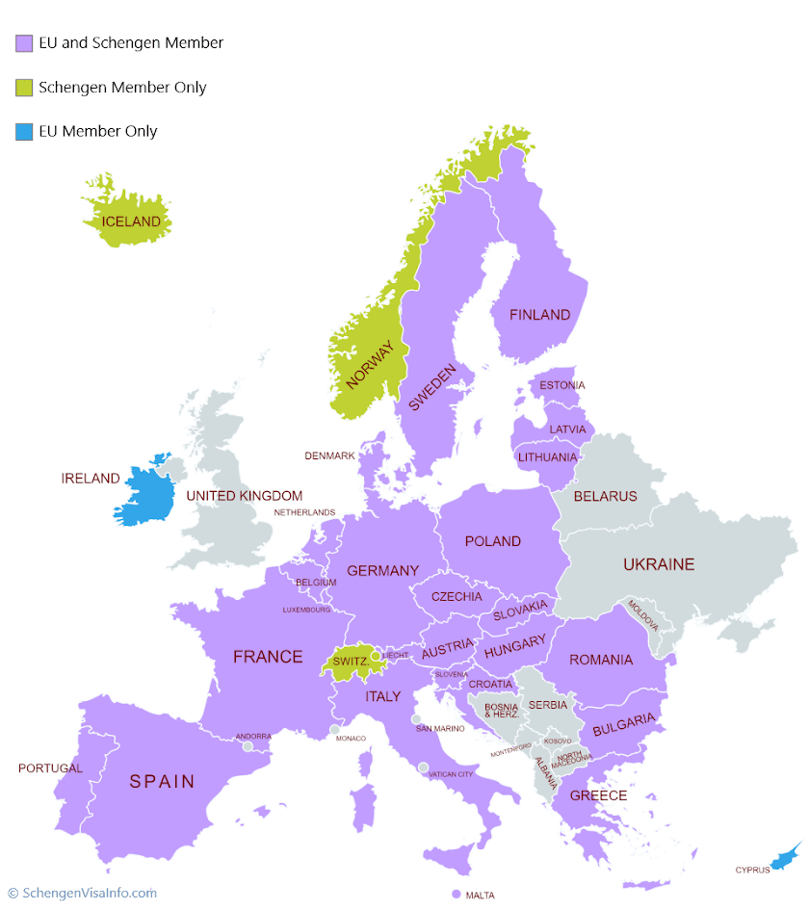
Kdo je vlastně v Schengenu?
Nečlenské státy EU v Schengenu: IS, NO, CH, LI.
Členské státy EU a Schengenu, ALE zatím nedošlo k odstranění kontrol osob na vnitřních pozemních hranicích: BG, RO.
Členské státy EU mimo Schengen: IE, CY.

Slide 35
Jednotlivé agendy II.
    Legální migrace
    Ve formě směrnic – modré karty, zaměstnanecká karta, studentská směrnice, vědci, sloučení rodiny, oběti obchodování, dlouhodobě pobývající rezidenti
    Nelegální migrace
    Návratová směrnice – trčí v EP, odmítal projednat!
    Readmisní dohody s třetími zeměmi
    Návrhy EK v oblasti převaděčství – vyšší tresty
    Volný pohyb osob
    Směrnice o volném pohybu osob

Slide 36
Jednotlivé agendy III.
    Společný evropský azylový systém (SEAS)
    Směrnice a nařízení (viz projednávané balíčky) – přijímací, kvalifikační, procedurální, směrnice o dočasné ochraně, Eurodac, EASO / EUAA, přesídlovací rámec
    Dublinský systém
      EU, Norsko, Island, Lichtenštejnsko, Švýcarsko
      Mechanismus pro určení státu, který zodpovídá za žádost cizince o mezinárodní ochranu a ve věci rozhoduje
      Eliminace „asylum shopping“
      Předejití situace „refugee in orbit“
      „one-chance-only princip“ - žadatel o mezinárodní ochranu má právo na meritorní posouzení jeho žádosti pouze v jednom členském státě EU

Slide 37
Migrační pakt – co to je a co to není?
soubor legislativních a nelegislativních opatření předložených Evropskou komisí v září 2020 – „fresh start“
navazuje na jiná legislativní a neleg. opatření z roku 2015 – reakce na migrační krizi
Neleg. opatření – zejména vnější dimenze – spolupráce se 3.zeměmi (sev. Afrika, Turecko, Balkán)
10 legislativních návrhů – azyl + nelegální migrace + ochrana hranic
10.4.2024 schváleno plénem Evropského parlamentu
Květen 2024 – finální schválení jako „A bod“ Radou Evropské Unie
třetí fáze budování společného evropského azylového systému (SEAS) – 1999-2005, 2008-2013, 2015-2024 – tzn. nevytváří se na zelené louce, ale rozvíjí se/novelizuje

Slide 38
10 legislativních textů - zasahují celý azylový proces:
Příjezd + prvotní kroky:
nařízení o screeningu (prověřování) – totožnost, bezpečnost, zdraví – nasměrování do další procedury, (detence)
nařízení o Eurodac – otisky prstů, foto, doklady
nařízení o ECRIS – lustrace během screeningu – „EU rejstřík trestů“
Azylové řízení:
azylové procedurální nařízení – azylové řízení na hranicích a na území – rychlejší proces, (detence)
kvalifikační nařízení – podmínky pro udělení mezinárodní ochrany, integrace
přijímací směrnice – materiální podmínky pro žadatele (ubytování, doklady, zdr. péče…), (detence)
½ nařízení o azylovém migračním managementu – „dublinská pravidla“, (detence)
Solidarita:
2/2 nařízení o azylovém migračním managementu - relokace, peníze, technická pomoc – roční cyklus, ad hoc, rozhoduje Rada EU
nařízení o přesídlování – dobrovolné programy pro transfer uprchlíků přímo ze třetích zemí

Slide 39
Krize:
krizové nařízení – migrační tlak, instrumentalizace, vyšší moc, (detence)
Návraty:
návratové hraniční nařízení – návrat z hranice po azyl. hran. řízení, (detence)
- (bohužel nepřijata novela tzv. návratové směrnice) – úkol pro další cyklus
Ochrana hranic – Schengenský hraniční kodex (2024)
Spolupráce – nařízení o EU azylové agentuře (2021)

Slide 40
Jednotlivé agendy IV.
Vnější vztahy
Readmisní dohody a praktické formy návratové spolupráce (standardní pracovní postupy)
Migrační regionální dialogy
Finanční nástroje – Víceletý finanční rámec - NDICI, Nástroj EU pro uprchlíky v Turecku
Politická prohlášení ke spolupráci s třetími zeměmi – společné prohlášení EU-Turecko, spolupráce s Tuniskem, Libanonem
Inovativní koncepty
  Instrumentalizace
  Externalizace

Slide 41
Aktuální debaty (obecně)
Tři pilíře migrační politiky EU
  Vnější dimenze, aneb kdo vyjedná a zaplatí zastavení migrace před hranicemi EU?
  Ochrana vnějších hranic EU, aneb kdo zaplatí ploty?
  Vnitřní dimenze, aneb jak si férově rozdělit břemeno?

Slide 42
Aktuální debaty – co nás čeká?
Posílení spolupráce s třetími zeměmi
Posílení návratové politiky – páky a pobídky pro spolupráci s třetími zeměmi (víza, rozvoj, obchod)
Boj proti pašerákům a obchodníkům s lidmi
Posílení ochrany vnější hranice EU – implementace mandátu Evropské pohraniční a pobřežní stráže (Frontex), informační systémy (EES, ETIAS a SIS, atd. a jejich vzájemná interoperabilita)
Hraniční kontroly na vnitřních schengenských hranicích
Migrační pakt – implementace do 06/2026
Nové koncepty v externalizaci
Debata o reakci na instrumentalizaci

Slide 43
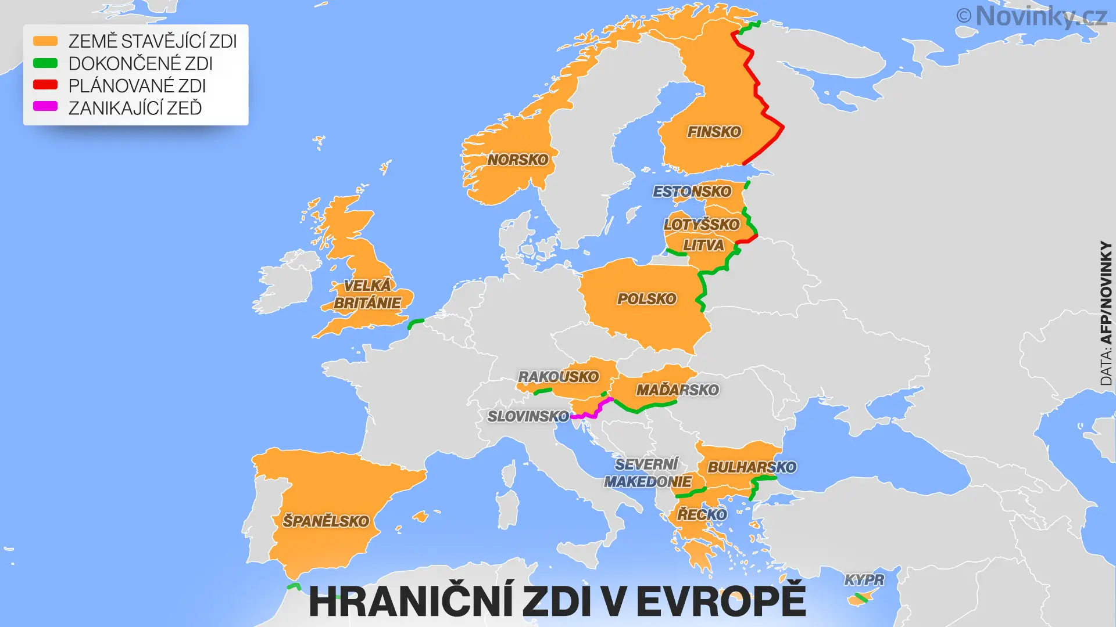
Zdroj novinky.cz

Slide 44
4. blok
Vývoj české migrační politiky

Slide 45
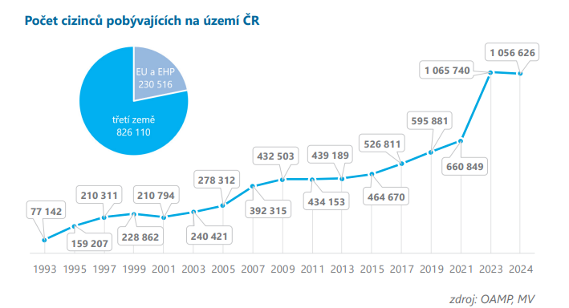
Vývoj počtu cizinců – imigrační země
Od země uzavřené, přes zemi tranzitní po zemi imigrační.
  90. léta – první legislativa, balkánské války, masivní tranzitní migrace
  1999 – nová legislativa
  2004 – vstup do EU
  2007 – vstup do Schengenu
  2008/9 – hospodářská krize
  2012 – programy ekonomické migrace
  2015 – krize v EU
  2022 – dočasná ochrana, uzavření hranic

Slide 46
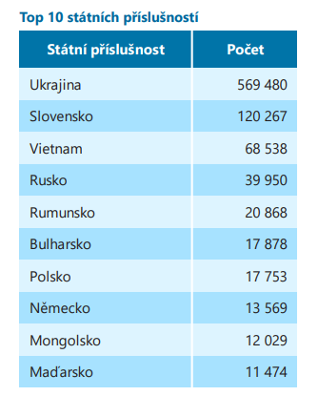

Slide 47
MIGRAČNÍ POLITIKA ČR
  Zpráva o situaci v oblasti migrace a integrace cizinců na území České republiky – každoroční zpráva pro vládu, BRS, Parlament
  Strategie migrační politiky ČR a Komunikační strategii ČR přijaty formou usnesení vlády č. 621/2015 dne 29. 7. 2015
    Klíčové oblasti:
      integrace
      nelegální migrace a návratová politika
      azyl
      vnější dimenze migrační politiky
      volný pohyb osob v EU a schengenská spolupráce
      legální migrace
      mezinárodní vztahy a evropské závazky ČR v oblasti migrace

Slide 48
Odpovědné instituce v ČR
Koordinace azylové, migrační a integrační politiky v ČR
OAMP - Odbor azylové a migrační politiky MV ČR
Meziresortní charakter problematiky
Ministerstva s gescí migrace – MV, MPSV, MZV, MPO
Ministerstva s přidruženou gescí – MSp, MŠMT, MF, MMR, MD, MZd
Meziresortní orgán – komise, pracoviště
  KO - Koordinační orgán pro řízení ochrany státních hranic a migraci
    2006 na úrovni náměstků ministrů
    2015 na vládní úrovni
  ANACEN – Analytické centrum pro ochranu státních hranic a migraci (2007)
Další subjekty
VOP
Tripartita, ČKR
samospráva
NNO
Notes:
Koordinace migrační politiky
- Úřad (UK), odbor (ČR), ministerstvo (FR, SE, BE, NL)

Slide 49
Legislativní rámec v ČR
Obecné normy
Listina základních práv a svobod (ústavní zákon č. 2/1993 Sb.)
Mezinárodní úmluvy
Podmínky vstupu a pobytu cizinců na území České republiky
Zákon č. 326/1999 Sb. o pobytu cizinců na území ČR
Zákon č. 191/2016 Sb. o ochraně státních hranic
Mezinárodní ochrana a dočasná ochrana
Zákon č. 325/1999 Sb. o azylu
Zákon č. 221/2003 Sb. o dočasné ochraně cizinců

Slide 50
Vládní usnesení
Strategie migrační politiky (2015)
Legální migrace
  Programy ekonomické migrace
  Programy studentské migrace
Schengenská spolupráce
  Národní schengenský plán - 2014
Zahraniční pomoc
  Stálý zdravotně humanitární program MEDEVAC (od 90. let, 2014 jako stálý)
  Program Pomoc na místě (2014)
Integrace
  Usnesení č. 954 ze dne 20. listopadu 2015 „Státní integrační program pro osoby s udělenou mezinárodní ochranou v roce 2016 a v letech následujících“
  Usnesení č. 26 ze dne 18. ledna 2016 aktualizovaná Koncepce integrace cizinců „Ve vzájemném respektu“
Notes:
Leták ke strategii se zásadami.

Slide 51
5. blok
Uprchlictví

Slide 52
Mezinárodní ochrana
Dvě základní formy ochrany:
Azyl (na dobu neurčitou)
  Ochrana osob pronásledovaných v zemi původu nebo osob, které se pronásledování důvodně obávající (stanoveno „Ženevskou úmluvou“ 1951).
Doplňková ochrana (na dobu určitou)
  Transponována do českého práva evropskou směrnicí, nižší forma ochrany nad rámec Ženevské konvence, evropské úmluvy.
  Další formy:
    Přesídlování
    Humanitární azyl
O mezinárodní ochranu může standardně požádat každý cizinec, zvláštní postup se stanoví, pokud:
  Je zjištěno, že žadatel je žadatelem nebo držitelem MO v jiném členském státě EU, nebo je držitelem víza či pobytu jiného členského státu EU (Dublinské nařízení/AMMR).
  Je zjištěno, že žadatelem je státním příslušníkem státu na seznamu bezpečných zemí původu (automaticky všechna státy EU a pak národní seznam ve formě vyhlášky MV)
  ALE! Soudy nerespektují ani Dublin ani vyhlášku MV, postup tedy nemusí platit!

Slide 53
Mezinárodní ochrana - proces
- udělení azylu
Řízení o azylu v ČR
Přezkum v rámci Dublinského řízení:
Cizinec v ČR požádá o MO
- negativní
- udělení doplňkové ochrany
- neudělení
Transfer do ČS EU
Návrat
Dobrovolný
x
Nedobrovolný
- pozitivní
Kasační stížnost k Nejvyššímu správnímu soudu
V případě neudělení:
Žaloba
nebo

Slide 54
Mezinárodní ochrana - statistiky I.
  Počet poživatelů ochrany v ČR
    Azyl – 1268 ( TOP 5: Myanmar 197, Afghánistán 186, RF 177, Bělorusko 147, Ukrajina 74)
    Doplňková ochrana – 1228 (TOP 5: Ukrajina 428, Sýrie 271, Afghánistán 67, Čína 58, stateless 58)
  Počet žádostí o ochranu v ČR (2023)
    1425 (TOP 5: Turecko 213, Uzbekistán 136, Vietnam 136, Ukrajina 129, RF 120)
    Nové/opakované – 1150/275
  Rozhodování
    Rozhodnutí – 1633 (56 azyl, 268 DO, 622 negativ, 687 zastaveno)
    Žaloby – 721 (432 zamítnuté, 141 zastavené, 123 vrácené)
    NSS – 350 (290 cizinec, 60 MV), 292 rozhodnutí (25 vráceno)
Zdroj: MVČR

Slide 55
Mezinárodní ochrana - statistiky II.
 | 2011 | 2012 | 2013 | 2014 | 2015 | 2016 | 2017 | 2018 | 2019 | 2020 | 2021 | 2022 | 2023 | 2024 (k 6. 10.)
Žádosti o mez. ochranu | 756 | 753 | 707 | 1 156 | 1 525 | 1 478 | 1 452 | 1 701 | 1628 | 1 164 | 1 411 | 1 694 | 1 425 | 1 014
 | UKR | UKR | UKR | UKR | UKR | UKR | UKR | UKR | ARM | UKR | UKR | UKR | TUR | UZB
 | BLR | SYR | SYR | SYR | SYR | IRQ | ARM | GEO | UKR | GEO | GEO | TUR | UZB | UKR
 | RUS | BLR | RUS | VNM | KUB | CUB | GEO | CUB | GEO | VNM | AFG | RUS | VNM | VNM
 | VNM | VNM | VNM | RUS | VNM | SYR | AZB | ARM | VNM | BLR | VNM | GEO | UKR | RUS
 | MNG | RUS | ARM | CUB | ARM | CHN | VNM | VNM | KAZ | UZB | MDA | VNM | RUS | MDA
Udělená ochrana
Azyl: | 113 | 49 | 97 | 82 | 71 | 148 | 29 | 47 | 49 | 42 | 191 | 92 | 56 | 36
Doplňková ochrana: | 270 | 149 | 261 | 294 | 399 | 302 | 118 | 118 | 63 | 72 | 120 | 387 | 268 | 113

Slide 56
Správa uprchlických zařízení SUZ MV ČR I.
Organizační složka státu podřízená náměstkovi MV pro veřejný pořádek a bezpečnost
Typy zařízení: azylová zařízení a zařízení pro zajištění cizinců
1) Azylová zařízení
  Přijímací středisko (PřS)
    ubytování nově příchozích žadatelů o mezinárodní ochranu
    zajištění základních vstupních procedur (identifikace totožnosti, zahájení řízení o udělení mezinárodní ochrany, vstupní pohovor a sociální šetření, předepsaná vstupní zdravotní prohlídka)
    není možné volně opustit zařízení
    tranzitní prostor mezinárodního letiště Praha, PřS Zastávka (JMK)
  Pobytové středisko (PoS)
    Ubytování jedinců po dobu řízení ve věci jejich žádostí o mezinárodní ochranu
    Je možné středisko volně opouštět nebo využít možnosti ubytování v soukromí
    PoS Kostelec nad Orlicí (KHK), PoS Havířov (MSK)
  Integrační azylové středisko (IAS)
    Slouží osobám, kterým byla udělena mezinárodní ochrana a které vstoupily do Státního integračního programu (SIP) a požádaly o dočasné ubytování (max. 18 měsíců)
    Ubytování je zpoplatněno
    IAS Jaroměř (KHK), Předlice (ÚK), Brno (JMK), Havířov (MSK)

Slide 57
Správa uprchlických zařízení SUZ MV ČR II.
2) Zařízení pro zajištění cizinců
Do zařízení je cizinec umístěn po rozhodnutí o zajištění
  Před rozhodnutím musí být vždy splněny podmínky, mimo jiné možnost uplatnění alternativ k zajištění
Důvody zajištění
  správní vyhoštění
  vycestování
  průvoz či předání cizince podle mezinárodní smlouvy (dublinské nařízení, readmise)
3 zařízení:
  ZZC Balková (Plzeňský kraj)
  ZZC Bělá pod Bezdězem (Středočeský kraj)
  ZZC Vyšní Lhoty (Moravskoslezský kraj)
Aktuálně je v českých ZZC ubytováno cca 100 osob
Celková kapacita českých ZZC je cca 1 000 osob.

Slide 58

Zahraniční pomoc MV
Vládní program České republiky
Realizován od roku 1993
Koordinován Ministerstvem vnitra ČR
Zdravotně humanitární zaměření
Snaha zajistit zranitelným populacím přístup ke zdravotnické péči – akcent na uprchlíky a sociálně slabší část místního obyvatelstva

Slide 59
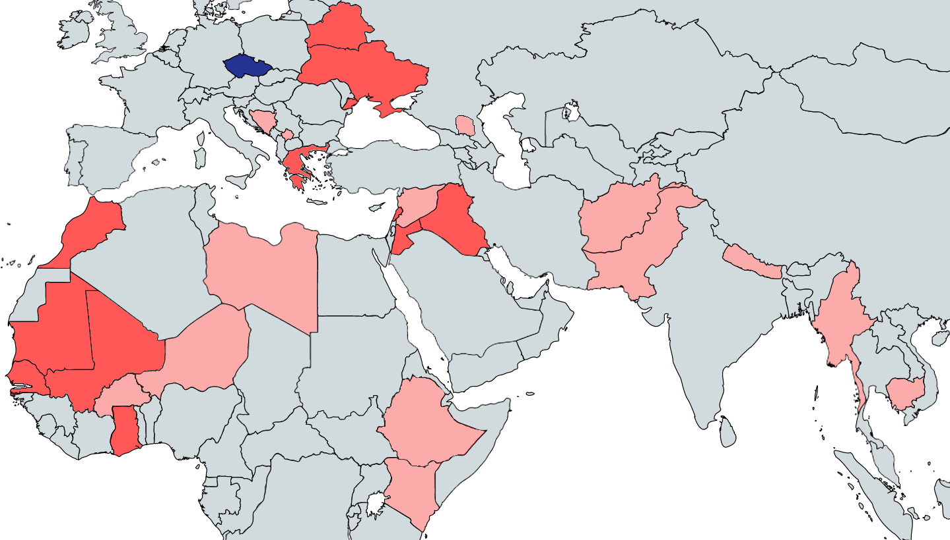

Slide 60





v číslech 2013 - 2023
105
3374
vyslaných lékařských týmů
operovaných pacientů
287
400
zdravotních humanitárních evakuací
vyškolených expertů
Notes:
Program MEDEVAC v číslech:
3774 operovaných pacientů v zahraničí,
400 proškolených osob - lékařů a dalšího zdravotnického personálu,
287 zdravotně humanitárních evakuací,
105 vyslaných lékařských týmů,
24 zemí, ve kterých byl realizován,
19 podpořených projektů na posílení zdravotnické infrastruktury,
9 zapojených českých nemocnic.

Slide 61

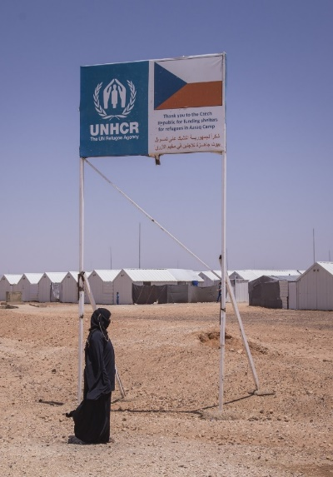
Program Ministerstva vnitra na asistenci uprchlíkům v regionech původu a prevenci velkých migračních pohybů
Stabilizace uprchlíků, vnitřně vysídlených osob a navrátilců
zlepšení bydlení a infrastruktury
podpora vzdělání a zaměstnanosti
podpora živobytí a zlepšení potravinové bezpečnosti
Posilování ochrany hranic, azylových a migračních systémů partnerských zemí, boj proti nelegální migraci
Osvěta o rizicích nelegální migrace
Sahel a severní Afrika
Blízký východ
Balkán

Slide 62


DĚKUJI ZA POZORNOST

